Slide 1


_{人教版（2019版） 化学}
化学反应原理
第二章 化学反应速率与化学平衡
第一节 化学平衡
第1课时

Slide 2
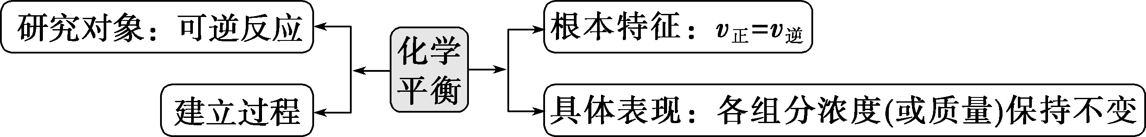
知识回顾 温故知新
我们知道可逆反应到达平衡状态判断的方法 ：
正逆相等
变量不变
判断平衡状态的证据：
定性
思考与交流1：能否从定量的角度研究一个可逆反应是否达到平衡状态呢？

Slide 3

浓度商
【学习任务一】认识浓度商和化学平衡常数
数据分析 寻找规律
1.定义：一定温度下的可逆反应，任何时刻生成物与反应物浓度的计量数次方的乘积之比，称之为浓度商，用Q表示。
2.表达式：
对于可逆反应：mA(g) + nB(g) pC(g) + qD(g)：
cp(C) • cq(D)
Q ＝
_{cm(A) • cn(B)}
注意：固体、纯液态（水）不写入表达式中

Slide 4
Cr2O72- (aq)+H2O(l)
N2+3H2 2NH3
2NH3 N2+ 3H2
1
3
高温
2CrO42- (aq) + 2H+(aq)
N2 + H2 NH3
3Fe(s) + 4H2O(g)
Fe3O4(s) + 4H2(g)
2
2
写出下列可逆反应的浓度商的表达式

Slide 5
下面我们以不同温度下的密闭容器中的反应H2(g) + I2(g) 2HI(g)为例，进一步研究有关问题（温度分别是T=698.6K和798.6K）
温度 （K） | 序 号 | 初始浓度（mol/L） |  |  | 平衡浓度（mol/L） |  |  | 平衡时
 |  | c (H2) | c(I2) | c (HI) | c (H2) | c(I2) | c (HI)
698.6 | ① | 0.01067 | 0.01196 | 0 | 0.001831 | 0.003129 | 0.01767
 | ② | 0.01135 | 0.009044 | 0 | 0.003560 | 0.001250 | 0.01559
 | ③ | 0 | 0 | 0.01069 | 0.001141 | 0.001141 | 0.008410
798.6 | ④ | 0.01135 | 0.00904 | 0 | 0.00456 | 0.00195 | 0.00859
 | ⑤ | 0 | 0 | 0.01655 | 0.00339 | 0.00339 | 0.00977
 | ⑥ | 0 | 0 | 0.01258 | 0.00258 | 0.00258 | 0.00742
54.50
54.62
54.33
8.30
8.31
8.28

Slide 6
【学习任务一】认识浓度商和化学平衡常数
数据分析 寻找规律
思考与交流2:分析实验数据，思考下列问题：
c2(HI)
(1)相同温度，达到化学平衡状态时 的数值相同吗？
(2)这个常数与反应的起始浓度大小有关吗？
(3)这个常数与正向建立还是逆向建立平衡有关系吗？
_{c(H2) • c(I2)}
相同，是个常数
常数与浓度无关，
无关 即与平衡建立的过程无关

Slide 7
【学习任务一】认识浓度商和化学平衡常数
数据分析 寻找规律
数据解读，通过分析实验数据得出：H2(g) + I2(g) 2HI(g)
c2(HI)
结论1： 为常数（K）
c(H2) · c(I2)
结论2：常数与反应物的浓度无关；与正向建立还是逆向建立平衡无关。
结论3：温度改变，该常数也发生改变。
思考与讨论3：体系压强改变会影响该常数吗？
压强改变可能会影响体系中物质的浓度，而浓度的改变不影响平衡常数。因此压强不影响该常数的大小。
结论：相同温度下的同一可逆反应，无论从哪个方向开始反应，达到平衡状态时，浓度商为一个常数，我们把平衡状态时的浓度商叫做化学平衡常数。

Slide 8
【学习任务一】认识浓度商和化学平衡常数
数据分析 寻找规律
问题探究：以上的结论是否只适用于某一特定反应还是适用于所有的可逆反应？请用以下数据来确认。
2SO2(g)+O2(g) 2SO3(g)
密闭容器 |  | 起始时浓度mol/L |  |  | 平衡时浓度mol/L |  |  | 平衡时
 |  | c0(SO2) | c0(O2) | c0(SO3) | c(SO2) | c(O2) | c(SO3)
T1 | 1 | 0.0200 | 0.0100 | 0 | 0.0144 | 0.0078 | 0.0056
 | 2 | 0.0300 | 0.0200 | 0 | 0.0196 | 0.0148 | 0.0104
T2 | 1 | 0.0200 | 0.0100 | 0 | 0.0160 | 0.0080 | 0.0040
 | 2 | 0.0800 | 0.0300 | 0 | 0.0580 | 0.0190 | 0.0220
c2(SO3)
c2(SO2)·c(O2)
19.39
19.02
7.81
7.57
Notes:
8

Slide 9
化学平衡常数
【学习任务一】认识浓度商和化学平衡常数
关系转换 概念理解
1.定义： 对某一可逆反应，在一定温度下，反应达到平衡状态后，浓度商是一个常数，称为化学平衡常数，用K表示。
2. 表达式
对于一般可逆反应：mA(g) + nB(g) pC(g) + qD(g)
cp(C) • cq(D)
其中c为各组分的平衡时浓度
K ＝
_{cm(A) • cn(B)}
3.单位
∵浓度的单位为mol·L-1
Δn=(p+q)-(m+n)
一般不写单位！
∴K的单位为(mol·L-1)n；

Slide 10
思考与讨论4：Q与K有什么关系？
【学习任务一】认识浓度商和化学平衡常数
关系转换 概念理解
对于一般可逆反应：mA(g) + nB(g) pC(g) + qD(g)
cp(C) • cq(D)
浓度商：
Q ＝
c为任一时刻浓度
_{cm(A) • cn(B)}
cp(C) • cq(D)
化学平衡常数：
K ＝
c为平衡浓度
_{cm(A) • cn(B)}
结论：一个反应在任何时刻都可以写出浓度商，Q与K二者表达式相同，只有平衡时的浓度商才叫做化学平衡常数。即：K是Q的特殊值！

Slide 11
写出下列可逆反应的平衡常数表达式。
c2(NH3)
N2(g) + 3H2(g) 2NH3(g)
K1
＝
c(N2)•c3(H2)
c(N2)•c3(H2)
2NH3(g) N2(g) + 3H2(g)
K2
＝
c2(NH3)
1
3
c(NH3)
N2(g) + H2(g） NH3(g）
K3
＝
2
2
c1/2(N2）•c3/2(H2)
思考与讨论5：K1 和K2、K3是什么关系？
1
结论：K与方程式的书写有关；
同一反应，K值只随温度变而变。
K1 ＝
＝ K32
K2

Slide 12
【学习任务一】认识浓度商和化学平衡常数
关系转换 概念理解
思考与讨论6：
(1) 对于一可逆化学反应，K的表达式是唯一吗?平衡常数的表达式与哪些因素有关？
不唯一。化学平衡常数的表达式取决于化学方程式的计量数，对于确定反应，K的数值只与温度有关。
(2)对于一可逆反应，其正反应和逆反应的K有什么关系？
互为倒数，单位不同。

Slide 13
随
练
习
堂
1.写出下表中各反应的平衡常数表达式和单位。

mol·L-1
CaCO3(s) CaO(s)+CO2(g)
K=
c(CO2)
高温
c4(H2O)
1
Fe3O4(s) + 4H2(g)
3Fe(s) + 4H2O(g)
K ＝
_{c4(H2)}
c(CO)
(mol·L-1)-1
CO2(g)+H2(g) CO(g)+H2O(l)
K ＝
_{c(H2)•c(CO2)}
c
2
(
CrO42-
c
2
(
)
(mol·L-1)3
Cr2O72-+H2O 2CrO42-+2H+
)
H+
K
=
c
(
)
Cr2O72-
Notes:
的确良

Slide 14
随
练
习
堂
2.已知在一定温度下，下列各反应的焓变和平衡常数如下：
则ΔH1、ΔH2、ΔH3三者关系为ΔH3＝___________，K1、K2、K3三者关系为K3＝________。
ΔH1＋ΔH2
K1·K2

Slide 15
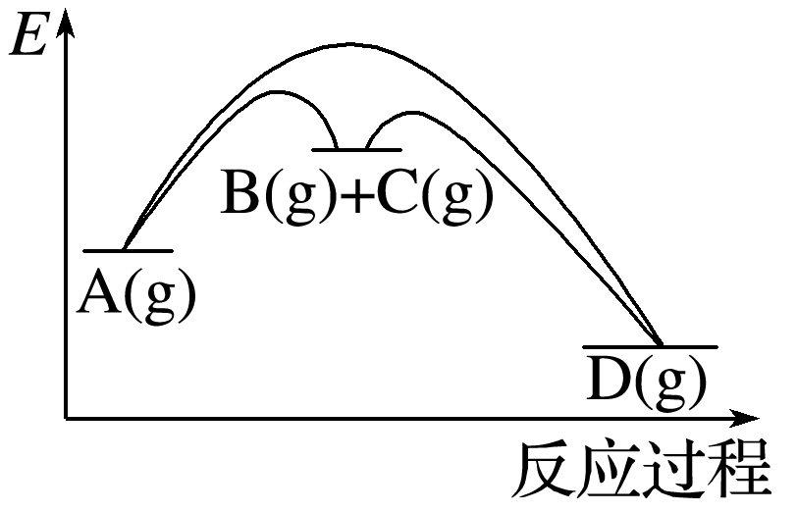
随
练
习
堂
3.对于下列反应，其反应过程的能量变化示意图如下：
编号 | 反应 | 平衡常数 | 反应热
反应① | A(g) B(g)＋C(g) | K1 | ΔH1
反应② | B(g)＋C(g) D(g) | K2 | ΔH2
反应③ | A(g) D(g) | K3 | ΔH3
下列说法正确的是( )
A.K3＝K1＋K2 B.加催化剂，反应①的反应热降低，反应速率加快
C.ΔH3＝ΔH1＋ΔH2 D.增大压强，K1减小，K2增大，K3不变
C

Slide 16
随
练
习
堂
4.已知 N2+3H2 2NH3（ΔH<0）在400℃达到平衡时，c(N2)=1 mol·L-1，c(H2)=2 mol·L-1，c(NH3)=4 mol·L-1，
(1)则400℃时此反应的平衡常数是 。
(2)其逆反应的平衡常数是 。
(3)若保持温度不变，将容器体积缩小一半，则平衡常数为 。
2 L-2 ·mol2
0.5 mol2·L-2
2 L-2·mol2

Slide 17
总结：影响化学平衡常数的因素
【学习任务二】化学平衡常数的应用
证据推理 概念应用
思考与讨论7：在给定的一个可逆反应中，化学平衡常数不受浓度和压强的影响，只受温度的影响。那不同物质的反应的化学平衡常数又会是怎么样的呢？ 请根据以下资料提供的数据，分析影响平衡常数的因素。
25 ℃ 时，生成卤化氢反应的平衡常数
化学方程式 | 平衡常数 ( K )
F2(g) + H2(g) 2HF(g) | 6.5 ×1095
Cl2(g) + H2(g) 2HCl(g) | 2.57 ×1033
Br2(g) + H2(g) 2HBr(g) | 1.91 ×1019
I2(g) + H2(g) 2HI(g) | 8.67 ×102
内因：反应中物质的性质
外因：对于同一可逆反应，化学平衡常数只与温度有关

Slide 18
利用平衡常数判断化学反应的可能性
【学习任务二】化学平衡常数的应用
证据推理 概念应用
思考与讨论8：结合平衡常数的表达式思考，K 的大小表示什么含义？
对于一般可逆反应：mA(g) + nB(g) pC(g) + qD(g)
cp(C) • cq(D)
化学平衡常数：
K ＝
_{cm(A) • cn(B)}
结论：对于同类型的反应，K 越大，反应进行的程度越大一般当K＞105时，该反应进行得基本完全（即完全反应）；K≤10-5则认为正反应难以进行（即不能反应）

Slide 19
结论：对于同类型的反应，K 越大，反应进行的程度越大一般当K＞105时，该反应进行得基本完全（即完全反应）；K≤10-5则认为正反应难以进行（即不能反应）
思考与讨论9：根据以上结论，下列反应中哪些属于可逆反应，哪些属于非可逆反应？
25 ℃ 时，生成卤化氢反应的平衡常数
化学方程式 | 平衡常数 ( K )
F2(g) + H2(g) 2HF(g) | 6.5 ×1095
Cl2(g) + H2(g) 2HCl(g) | 2.57 ×1033
Br2(g) + H2(g) 2HBr(g) | 1.91 ×1019
I2(g) + H2(g) 2HI(g) | 8.67 ×102

Slide 20
结论：对于同类型的反应，K 越大，反应进行的程度越大一般当K＞105时，该反应进行得基本完全（即完全反应）；K≤10-5则认为正反应难以进行（即不能反应）
注意：化学平衡常数的大小反映的是反应进行的程度大小，并不涉及化学反应速率。即：某个化学反应的平衡常数很大，化学反应速率可能却很小。例如：
N2(g) + 3H2(g) 2NH3(g)
常温下 K＝5×108
常温下限度较大，但化学反应速率很小

Slide 21
利用平衡常数判断化学反应进行的方向
【学习任务二】化学平衡常数的应用
证据推理 概念应用
对于可逆反应：mA(g) + nB(g) pC(g) + qD(g)：
cp(C) • cq(D)
任意时刻的浓度商：
Q ＝
_{cm(A) • cn(B)}
是否达到平衡或平衡移动的方向，可用该时刻浓度商Q 与K 比较大小来判断。
在同一温度下：
Q ＝ K ，处于化学平衡状态
Q ＜ K ，向正反应方向进行
Q ＞ K ，向逆反应方向进行

Slide 22
随
练
习
堂
1.(1)平衡常数的大小反映了化学反应进行的 (也叫 )。
K越大，表示反应进行得越 ，平衡时反应物的转化率越 ，当K＞
时，该反应就进行的基本完全了。K值越小，表示反应进行得越
，平衡时反应物的转化率越 。
(2)影响平衡常数的
①内因：不同的化学反应及化学方程式的书写形式是决定化学平衡常数的 。
②外因：在化学方程式一定的情况下，K只受 影响。
程度
反应的限度
完全
大
105
不完全
小
主要因素
温度

Slide 23
随
练
习
堂
2.正误判断
(1)浓度、温度变化时，平衡常数都会改变( )
(2)K值越大，表明可逆反应正向进行的程度越大( )
(3)K值越大，该可逆反应的速率越快( )
(4)在化学方程式一定的情况下，K只受温度影响( )
(5)K值越大，反应越容易进行( )
×
√
×
√
×

Slide 24
随
练
习
堂
3.某温度下，可逆反应：mA(g)＋nB(g) pC(g)的平衡常数为K，下列对K的说法正确的是（ ）
A.温度越高，K一定越大
B.如果m＋n＝p，则K＝1
C.若缩小反应器的容积，能使平衡正向移动，则K增大
D.K值越大，表明该反应越有利于C的生成，反应物的转化率越大
D

Slide 25
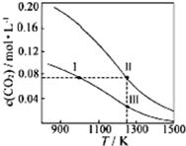
随
练
习
堂
4.在体积均为1.0L的两个恒容密闭容器中加入足量的相同的碳粉，再分别加入0.1molCO2和0.2molCO2，在不同温度下列反应：
CO2(g)+C(s) 2CO(g)达到平衡，平衡时CO2的
物质的量浓度c(CO2)随温度的变化如右图所示，
（图中Ⅰ、Ⅱ、Ⅲ点均处于曲线上）。若Ⅰ、 Ⅱ、
Ⅲ点的平衡常数分别为：K1、K2、K3，
则三者大小关系为 。
K1<K2=K3

Slide 26
“三段式”法进行化学平衡的有关计算
【学习任务三】化学平衡的有关计算
模式建立 概念应用
一个模式——“三段式”
可按下列步骤建立模式，确定关系式进行计算。如可逆反应：
mA(g)＋nB(g) pC(g)＋qD(g)，在体积为V L的恒容密闭容器中，反应物A、B的初始加入量分别为a mol/L、b mol/L，达到化学平衡时，设A物质转化的物质的量浓度为mx mol/L。

Slide 27
“三段式”法进行化学平衡的有关计算
【学习任务三】化学平衡的有关计算
模式建立 概念应用
一个模式——“三段式”
mA(g)＋nB(g) pC(g)＋qD(g)
c始/mol·L－1 a b 0 0
⊿ c/mol·L－1 mx nx px qx
c平/mol·L－1 a－mx b－nx px qx
对于反应物：c(平)＝c(始)－⊿ c
对于生成物：c(平)＝c(始) +⊿ c

Slide 28
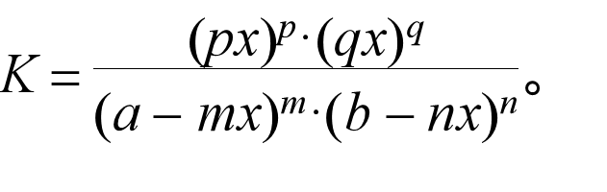


mA(g)＋nB(g) pC(g)＋qD(g)
c始/mol·L－1 a b 0 0
⊿ c/mol·L－1 mx nx px qx
c平/mol·L－1 a－mx b－nx px qx
则有：①平衡常数：
a－mx
②平衡时A的转化率：α(A)＝ ×100%
_{a}
③平衡时A的体积分数：
④平衡时和开始时的压强之比：

Slide 29


mA(g)＋nB(g) pC(g)＋qD(g)
c始/mol·L－1 a b 0 0
⊿ c/mol·L－1 mx nx px qx
c平/mol·L－1 a－mx b－nx px qx
则有：⑤平衡时混合气体的平均摩尔质量：
⑥生成物产率＝

Slide 30
随
练
习
堂
1.某恒定温度下，在一个2 L的密闭容器中充入气体A、气体B，其浓度分别为2 mol·L－1、1 mol·L－1，且发生如下反应：3A(g)＋2B(g) 4C(？)＋2D(？)。反应一段时间后达到平衡状态，测得生成1.6 mol C，且反应前后气体的压强比为5∶4，回答下列问题：
(1)该反应的平衡常数表达式为_______________。
(2)B的转化率为______。
(3)增加C的量，A、B的转化率______(填“变大”“变小”或“不变”)。
40%
不变

Slide 31
随
练
习
堂
2.在某密闭容器中把CO和H2O的混合物加热到800 ℃，存在平衡CO(g)＋H2O(g) CO2(g)＋H2(g)，且平衡常数K＝1。若在2 L的密闭容器中充入 1 mol CO和1 mol H2O的混合物并加热到800 ℃，则平衡时CO的转化率为（ ）
A.40% B.50%
C.60% D.83.3%
C

Slide 32
随
练
习
堂
3.一定温度下，4 mol SO2与2 mol O2进行反应：2SO2(g)＋O2(g) 2SO3(g) ΔH＝－196.640 kJ·mol－1，当达到平衡时放出314.624 kJ热量，计算该温度下SO2的平衡转化率。

Slide 33
总结
化学平衡常数形式和特点
1.K与化学方程式书写的形式有关，纯液体和固体不出现在K的表达式中。
2.不同方程式呈相加（或相减）关系时，则K可相乘（或相除）。
3.K的大小只与温度有关，与反应物和生成物的浓度及体系压强无关。

Slide 34
化学平衡常数的应用
(2)判断可逆反应是否达到平衡状态和反应进行的方向
(1)衡量反应进行的程度
K值越大，则正向反应进行的程度越大，反应物转化率越大；反之，正向反应进行的程度就越小，反应物转化率就越小
用浓度商Q与K比较：
Q＜K，反应向正反应方向移动；
Q＝K，反应处于平衡状态；
Q＞K，反应向逆反应方向移动
反应进行程度
k
反应移动方向
K
反应热效应
计算相关量
若升高温度，K值增大，则正反应为吸热反应；若升高温度，K值减小，则正反应为放热反应
依据起始浓度和平衡常数可计算平衡浓度，从而计算反应物的转化率
(4)计算转化率及浓度
(3)判断反应的吸（放）热情况

